Slide 1
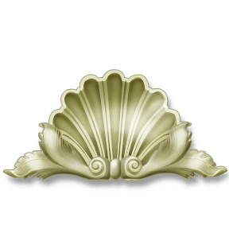
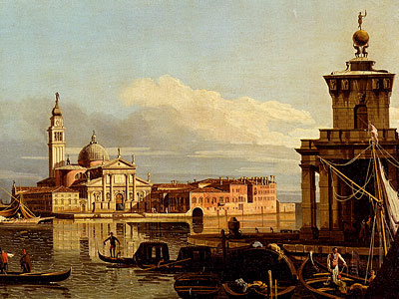
»
Презентация по истории средних веков 6 класс
«Формирование средневековых городов»
.
Презентация выполнена учителем истории « МОУ «СОШ № 10» г. Ухты Сухопаровой С.Л.

Slide 2
Решите кроссворд и узнаете тему урока
1. Отличительный знак рода феодала 2- Плата крестьянина в виде продуктов или изделий труда 3- Ручное производство различных изделий 4- Одна из рыцарских забав 5- Главная башня средневекового замка
1
2
3
4
5

Slide 3
Ответы на кроссворд:
г
1. Герб 2- Оброк 3- Ремесло 4- Охота 5- Донжон
о
р
о
д
Город

Slide 4
План урока:
1. Причины возникновения средневековых городов
2.Места и способы формирования городов
3.Структура управления городом
4.В мастерской ремесленника
5.Цехи и их роль в жизни города
6.Торговля в средние века
7.Заключение

Slide 5
Ал -Казвини « Памятники городов»
Фульда- большой город в стране франков, выстроенный из камня. Населён не только монахами… Город этот – большая церковь, весьма чтимая у христиан.
Утрехт- большой город у франков, с большой территорией. Страна их солёное болото, на котором не произрастают ни злаки, ни деревья. Живут они скотоводством, от молока и шерсти.
В их стране нет дров для топлива, а лишь земля, которая заменяет им дрова…
Майнц- очень большой город. Лежит он в стране франков на реке,названной Рейн, и богат он пшеницей ,ячменём,рожью,виноградниками и фруктами….

Slide 6
Причины возникновения городов
Безземельные крестьяне становились ремесленниками
Успехи в сельском хозяйстве привели к появлению более сложных видов ремесла
Феодалы были заинтересованы в качественной работе ремесленников
Отделение ремесла от сельского хозяйства
Рост городов как центров ремесла и торговли

Slide 7
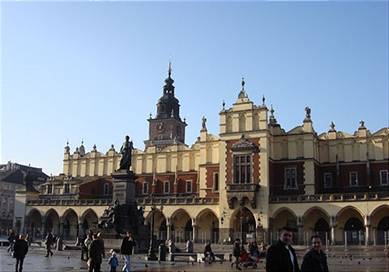
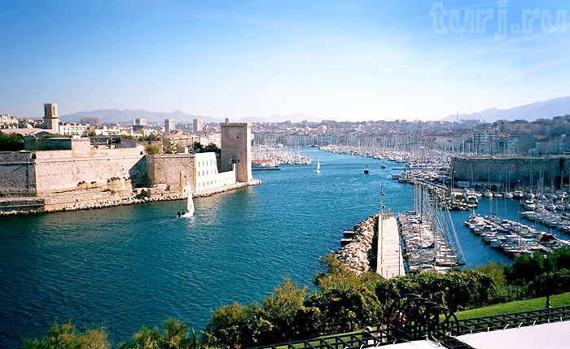
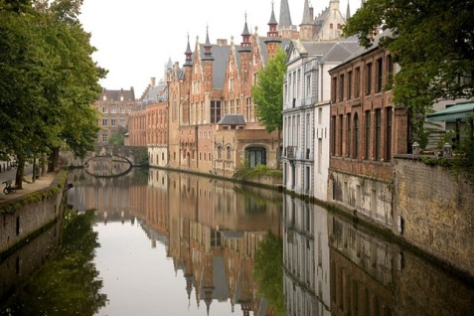
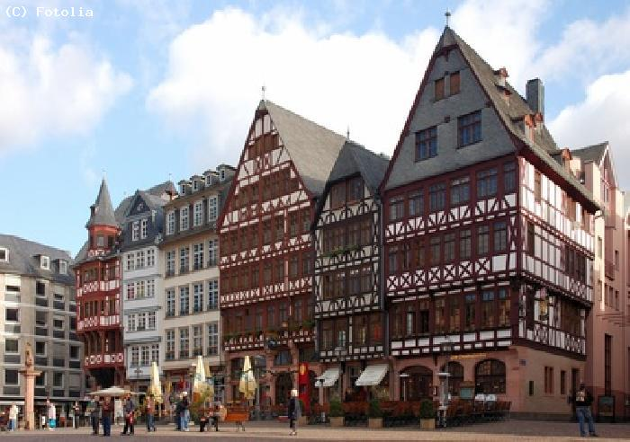
Места возникновения городов
г. Марсель ( римская колония)
г. Краков ( у замка)
г. Брюгге ( у моста)
г. Франкфурт ( у речного брода)

Slide 8
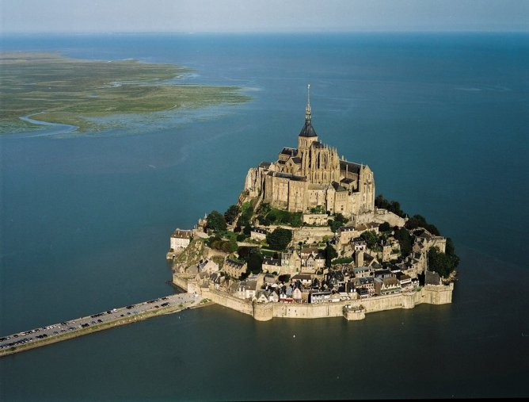
Легенда о возникновении города Сан-Мишель
Рядом с чем возник посёлок ремесленников? Почему они решили построить прочные укрепления?

Slide 9
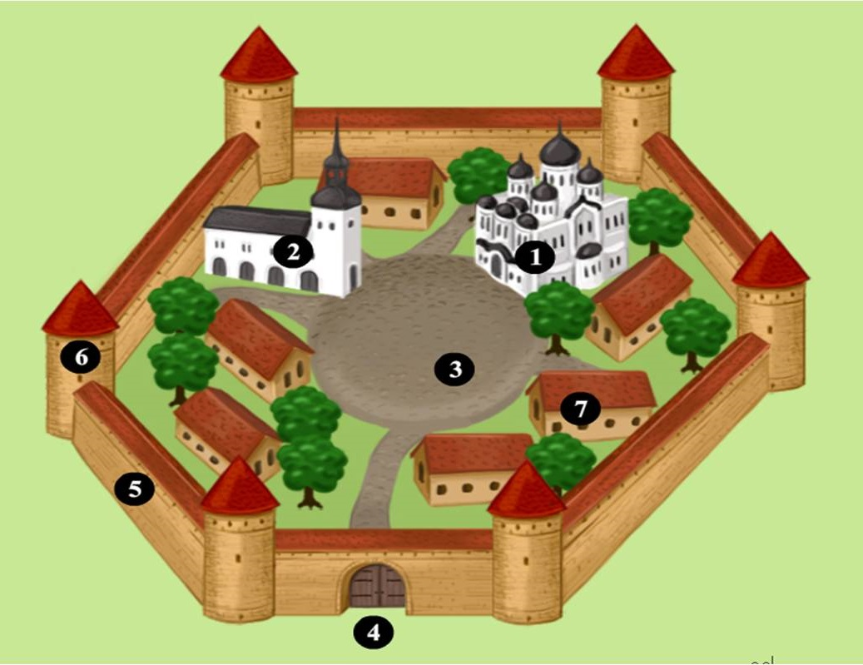
План города
1- Собор 2- Ратуша 3- Рыночная площадь 4- Главный вход 5- Крепостная стена 6- Сторожевая башня 7- Кварталы города

Slide 10
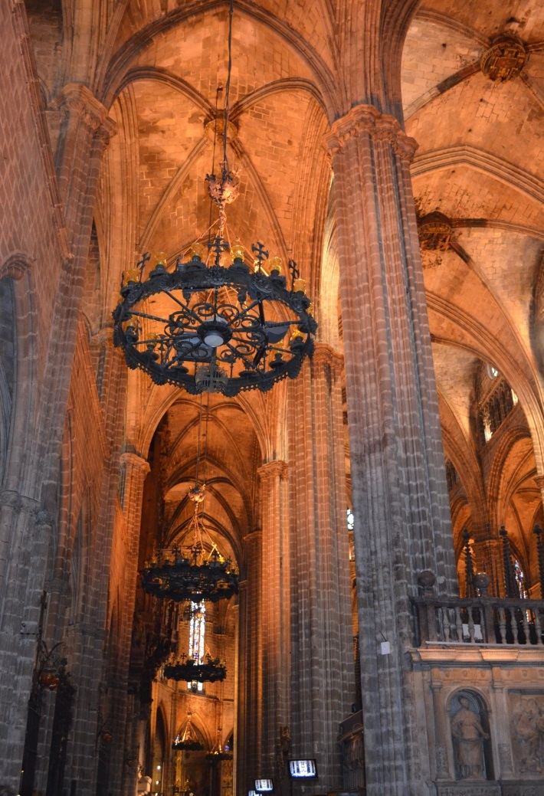
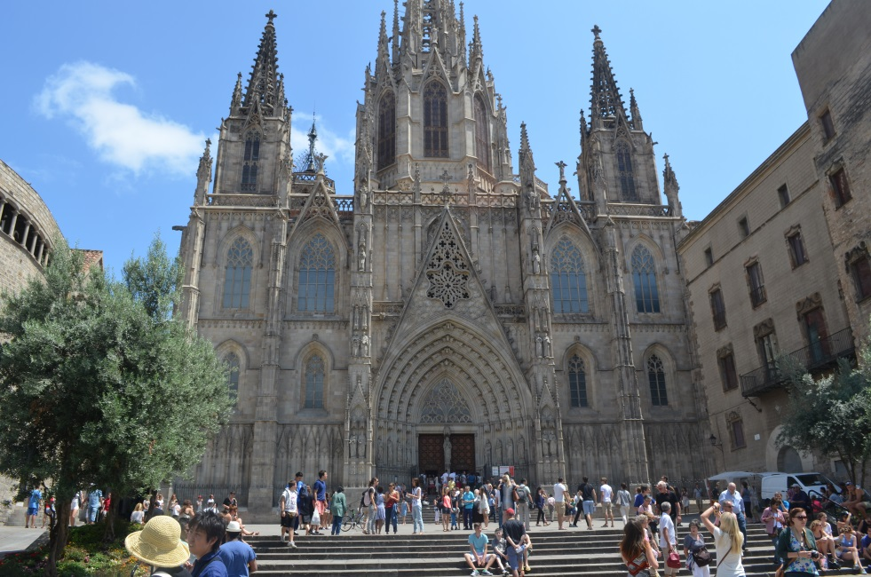
Собор – сердце средневекового города
Готический собор в Барселоне.
Собор ( внутренний вид)

Slide 11
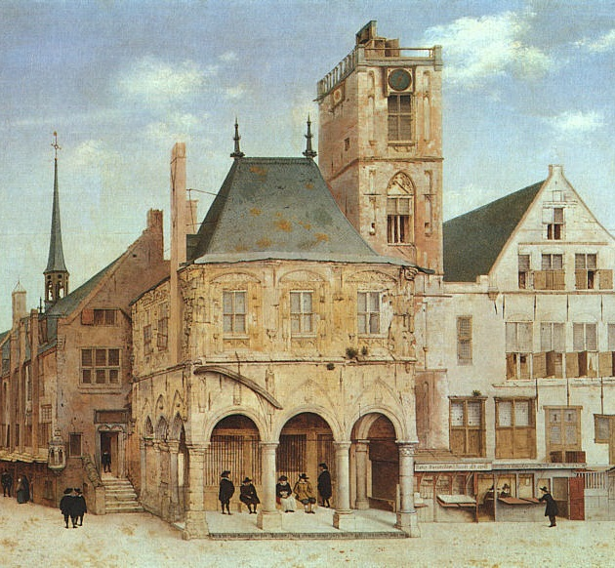
Ратуша –здание городского совета
В его состав входили бургомистры- богатые горожане, нотариусы- специалисты по наследству и сделкам. Там находилась казна и арсенал оружия. В ратуше служили писцы и посыльные.

Slide 12
Схема управления городом
Мэр города (бургомистр)
Сеньор
Магистрат
Должностные лица
Патрициат

Slide 13
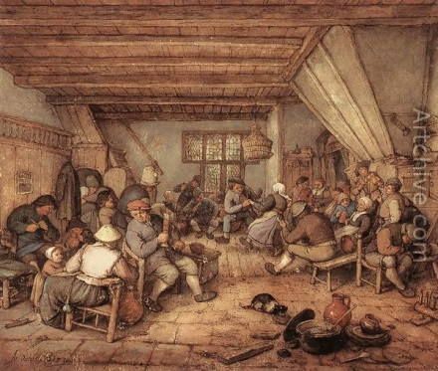
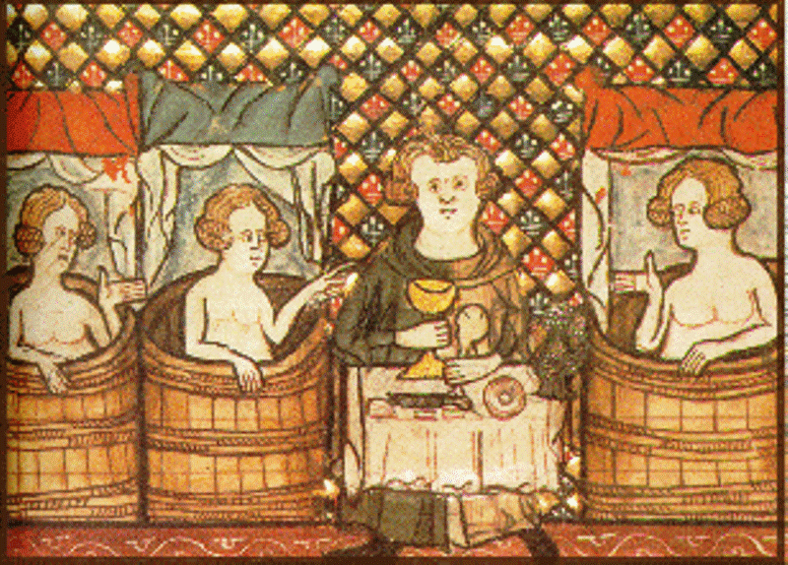
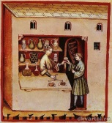
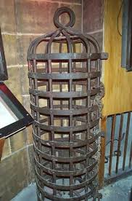
Определите какие это средневековые городские сооружения?
1
3
4
2

Slide 14
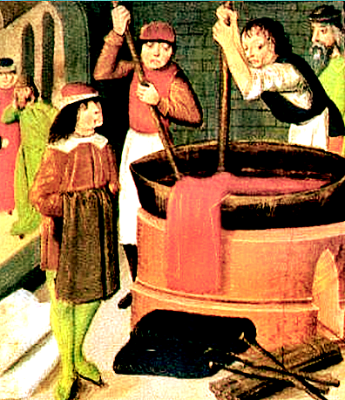
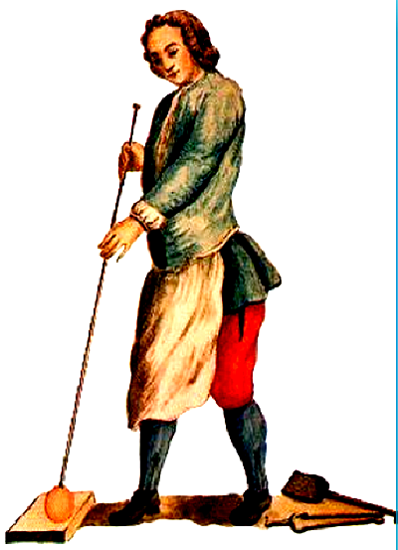
Ремесленные мастерские
Окраска тканей в средние века
Стеклодув
Какие орудия труда используют ремесленники? Каких размеров производство? С какой целью производят изделия?

Slide 15
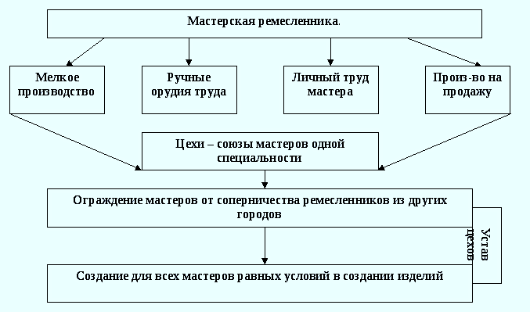
Признаки ремесленной мастерской

Slide 16
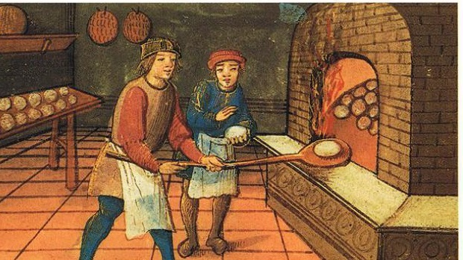
Цехи - союзы ремесленников одной специальности
Цели возникновения цехов: 1. Защита от конкуренции. 2. Защита от нападений разбойников-рыцарей 3. Организация быта и взаимопомощи 4. Создание для всех мастеров равных условий в производстве и продажи товара
Цех пекарей.

Slide 17
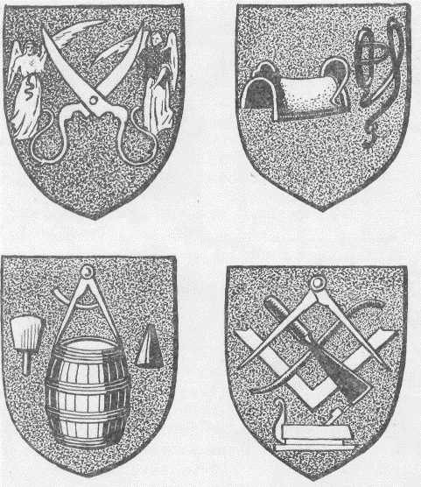

Гербы ремесленных цехов
2
3
1.
4
5
Определите каким ремесленным цехам принадлежал эти гербы?

Slide 18
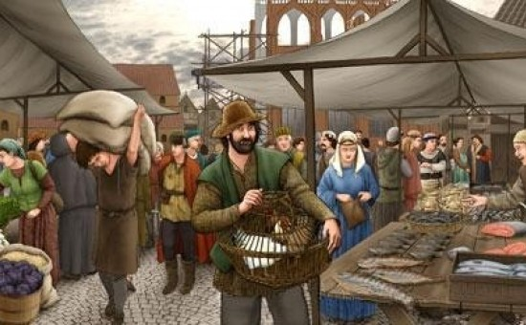
Рынок в средневековом городе
Какие категории горожан вы видите на иллюстрации? Что продавали на средневековом городском рынке?

Slide 19
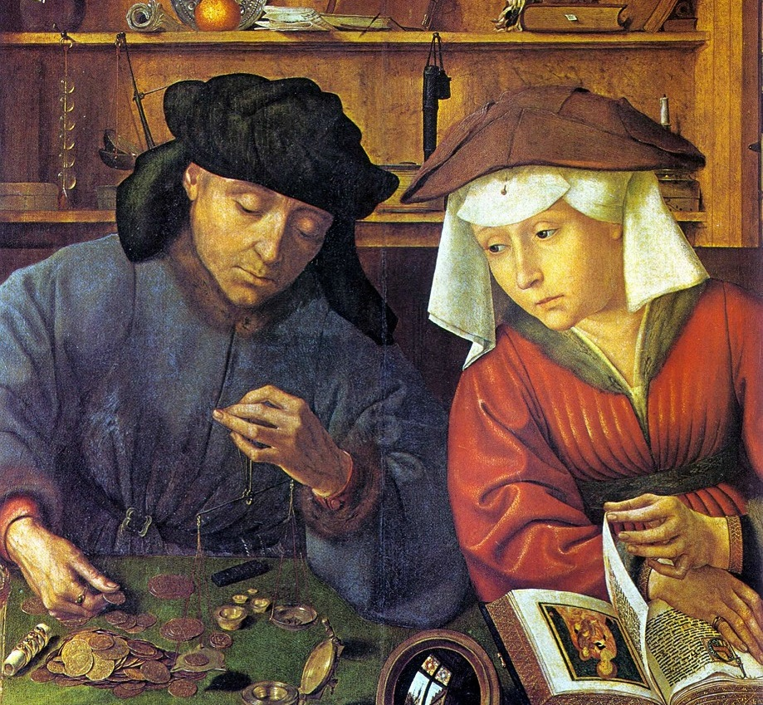
Меняла – специалист по денежным делам
Появление новых городских профессий
Ростовщик – человек, который давал деньги в долг под высокий процент
Банкир- хранитель больших сумм денег
Меняла

Slide 20
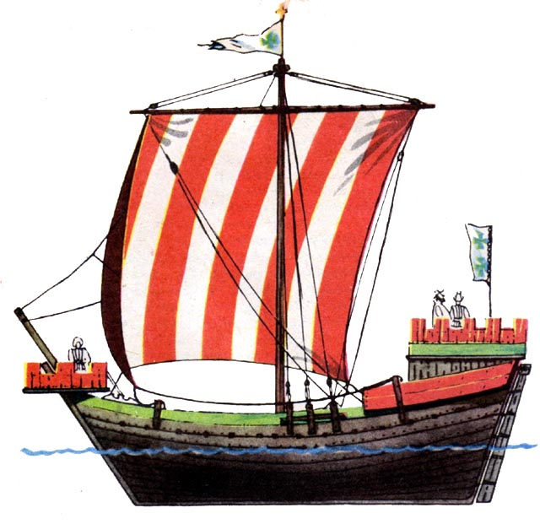
Ганза- союз торговых немецких городов
Цели Ганзы:
Защита имущества от пиратов
Вытеснение соперников
Создание выгодных условий торговли в соседних странах

Slide 21
Мост перед воротами
Лес
Ратуша
Дома горожан
Дозорные башни
Рынок
Река
Собор
Перед вами игра « Средневековый город». Но в схеме много ошибок. Исправьте их.

Slide 23
Домашнее задание
1.Прочитать п.13; 2. Подготовьтесь к тестированию по теме п. 13.
3. Знать значение терминов : ратуша,подмастерье коммуна, фактории, ломбард, меняла, ростовщик, банкир,шедевр, цех, .
4.Индивидуальные задания: сообщения о возникновении
городов Лондон, Париж.

Slide 24

Спасибо за внимание !

